Slide 1
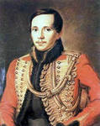
М. Ю. Лермонтов
1814 – 1841
Поэма «МЦЫРИ».
История создания.

Slide 2
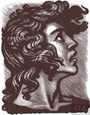
Поэма «Мцыри»
Я мало жил и жил в плену.
Таких две жизни за одну,
Но только полную тревог
Я променял бы, если б мог.
Лермонтов «Мцыри»

Slide 3
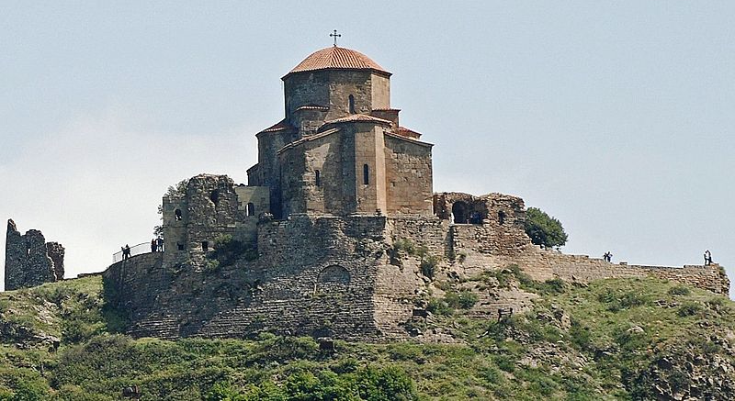
В грузинском языке слово «мцыри» (груз. მწირი) имеет двойное значение: в первом — «послушник», «неслужащий монах», а во втором — «пришелец», «чужеземец», прибывший добровольно или привезённый насильственно из чужих краев, одинокий человек, не имеющий родственников, близких.

Slide 4
Поэма «Мцыри» (1839 год)
История создания
В 1830 – 1831 годах у Лермонтова зародился замысел создать образ юноши, рвущегося на волю из монастыря или тюрьмы. В одной из заметок от 1831 года находим: «Написать записки молодого монаха 17 лет. – С детства он в монастыре… Страстная душа томится. Идеалы…»
Но прошло несколько лет, прежде чем Лермонтову удалось осуществить этот замысел. В 1837 году, странствуя по Военно-Грузинской дороге, Лермонтов в Мцхете встретил старика-монаха, который рассказал поэту историю его жизни. Родом он горец; в детстве был взят в плен войсками генерала Ермолова. Генерал вёз его с собой, но мальчик по дороге заболел и был оставлен в монастыре на попечение монахов. Здесь он и вырос, но долго не мог привыкнуть к монастырской жизни и неоднократно пытался бежать в горы, на родину. Последствием одной из таких попыток была долгая и тяжёлая болезнь, после которой молодой горец примирился со своей судьбой и остался в монастыре.
Этот рассказ старого монаха-горца напомнил поэту о прежнем замысле и дал ему реальную, взятую из жизни сюжетную основу. Определилось и место действия: Кавказ, окрестности Мцхета, монастырь при слиянии Куры и Арагвы.

Slide 5
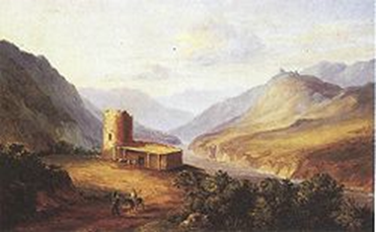
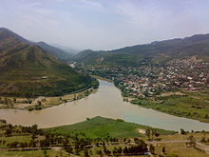
Там, где, сливаяся, шумят,
Обнявшись, будто две сестры,
Струи Арагвы и Куры,
Был монастырь.

Slide 6
Тема и идея поэмы «Мцыри»
Тема поэмы – изображение сильной, смелой, свободолюбивой личности, юноши, рвущегося на волю, на родину из чуждой и враждебной ему монастырской среды. Раскрывая эту основную тему, Лермонтов ставит также темы человек и природа, связь человека с его родиной, с народом, тяжесть вынужденного одиночества и бездействия.
Лермонтов пронизывает всю поэму идеей борьбы за свободу, протестом против сковывающих человеческую личность общественных условий. Счастье жизни для Мцыри в борьбе за поставленную им себе цель – обрести родину и свободу.
Чтобы подчеркнуть эту целеустремлённость Мцыри, его верность до конца своей «пламенной страсти» к свободе, Лермонтов изменил историю жизни старика-монаха, положенную в основу сюжета поэмы: Мцыри умирает, потому что не может примириться с жизнью в монастыре.

Slide 7
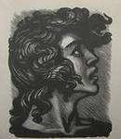
Композиция поэмы «Мцыри»
Вступление
Краткий рассказ автора о жизни Мцыри
Исповедь героя

Slide 8
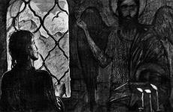
Жизнь Мцыри в монастыре
Лермонтов не дает подробного описания монастырской жизни Мцыри, однако, мы понимаем, что для героя монастырь - символ неволи, тюрьма с сумрачными стенами и “кельями душными”. Остаться жить в монастыре - означало для него навсегда отказаться от родины и свободы, быть обреченным на вечное рабство и одиночество. Автор не раскрывает характера мальчика, попавшего в монастырь: он только рисует его физическую слабость и пугливость, а затем дает несколько штрихов его поведения, и личность пленника-горца вырисовывается отчетливо. Он вынослив, горд, недоверчив, потому что видит в окружающих монахах своих врагов, ему с самых ранних лет знакомы недетские чувства одиночества и тоски. Есть и прямая авторская оценка поведения мальчика, усиливающая впечатление, - Лермонтов говорит о его могучем духе, унаследованном от отцов.

Slide 9
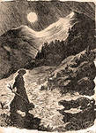
Почему Мцыри убежал из монастыря?
Не мог примириться с жизнью среди чужих людей, вдали от родины, от своего народа. «Он знал одной лишь думы власть» – вернуться в родной аул.
Не только тоска по родной земле томила его сердце. Мечты юноши были устремлены к свободе. Родившись в горах и будучи от природы свободолюбивым и независимым, Мцыри не мог жить в неволе. Жизнь в монастыре была для него равносильна заключению в тюрьме, его сердце жаждало совсем другого:
Я мало жил, и жил в плену.
Таких две жизни за одну,
Но только полную тревог,
Я променял бы, если б мог.

Slide 10
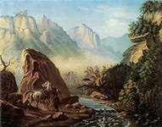
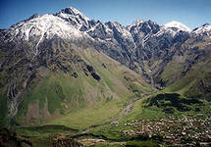
3. Также Мцыри совершил побег с целью «узнать, для воли иль тюрьмы на этот свет родимся мы». Он видел, как монахи добровольно отреклись от всех радостей жизни. И поэтому Мцыри стремился также «узнать, прекрасна ли земля».

Slide 11
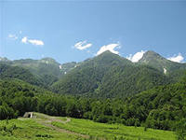
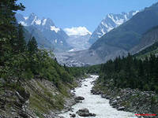
Что особенно поразило Мцыри на воле?
Красота природы. Перед юношей впервые раскрылся мир, который был недосягаем для него в монастырских стенах. Мцыри обращает внимание на каждую предстающую его взору картину природы, вслушивается в многоголосный мир звуков. А красота и великолепие Кавказа просто ослепляет его.

Slide 12

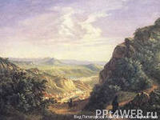
Ты хочешь знать, что видел я
На воле? - Пышные поля,
Холмы, покрытые венцом
Дерев, разросшихся кругом,
Шумящих свежею толпой,
Как братья в пляске круговой.
Я видел груды темных скал,
Когда поток их разделял…
Я видел горные хребты,
Причудливые, как мечты,
Когда в час утренней зари
Курился, как алтари,
Их выси в небе голубом,
И облачко за облачком,
Покинув тайный свой ночлег,
К востоку направляло бег -
Как будто белый караван
Залетных птиц из дальних стран!
Вдали я видел сквозь туман,
В снегах, горящих, как алмаз,
Седой незыблемый Кавказ;
И было сердцу моему
Легко, не знаю почему.
Мне тайный голос говорил,
Что некогда и я там жил
И стало в памяти моей
Прошедшее ясней, ясней...

Slide 13
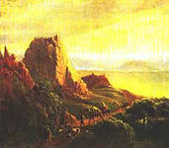
Встреча с кем заставляет волноваться, трепетать сердце Мцыри? (13 глава)
Почему Мцыри не выходит навстречу грузинке, не заходит к ней в саклю, чтобы утолить голод?
(Он преследует одну цель – вернуться на родину.
… Я цель одну –
Пройти в родимую страну,
Имел в душе – и превозмог
Страданья голода, как мог.

Slide 14
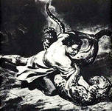
Кульминацией поэмы является битва Мцыри с барсом.
Я ждал. И вот в тени ночной
Врага почуял он, и вой
Протяжный, жалобный как стон
Раздался вдруг... и начал он
Сердито лапой рыть песок,
Встал на дыбы, потом прилег,
И первый бешеный скачок
Мне страшной смертью грозил...
Но я его предупредил.
Удар мой верен был и скор.
Надежный сук мой, как топор,
Широкий лоб его рассек...
Он застонал, как человек,
И опрокинулся. Но вновь,
Хотя лила из раны кровь
Густой, широкою волной,
Бой закипел, смертельный бой!

Slide 15
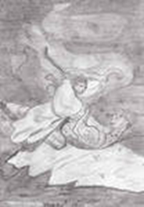
качества характера, проявляемые Мцыри во время битвы с барсом?
Мужество, волю к победе, презрение к опасности, уважение к достойному противнику

Slide 16
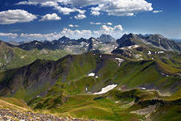
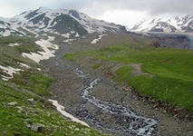
Три дня на воле – это дни настоящей жизни Мцыри, жизни в борьбе, насыщенной, яркой. Только на воле, в те дни, которые Мцыри провёл вне монастыря, раскрылось всё богатство его натуры: свободолюбие, жажда жизни и борьбы, упорство в достижении поставленной цели, несгибаемая сила воли, мужество, презрение к опасности, любовь к природе, понимание её красоты и мощи.

Slide 17
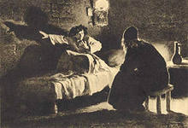
Почему Мцыри не удалось достигнуть своей цели – найти родину, свой народ?
(Слаб физически, «на мне печать свою тюрьма оставила», - так он объясняет причину своей неудачи)
Раскаялся ли Мцыри в побеге?
(Нет. Он умирает непреклонным. Дух его не сломлен)

Slide 18
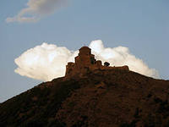
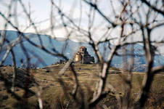
Что утверждает Мцыри
«Чудесный мир тревог и битв… где люди вольны, как орлы».
«Отчизну, дом, друзей, родных…»
Краткая, но живая дружба бурного сердца и грозы, полнота, радость жизни.
Что отрицает Мцыри
1.Кельи душные и молитвы
2. Землю чужую и рабство в ней
3.Страх монахов перед стихией, их самоограничение и аскетизм.

Slide 19
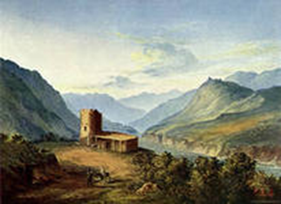
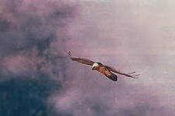
Образ Мцыри воспринимается как обобщённый образ узника, томящегося в неволе, но бросающего ей гордый вызов. В поэме прославляется борьба за духовную свободу, как бы трагично она не закончилась.

Slide 20
Выразительные средства поэмы «Мцыри»
Эпитеты («пышные поля», «свежею толпой», «объятья каменные», «тайный ночлег», «бурное сердце»), «упрямая груда камней»);
метафоры («венцом дерев», при встрече с барсом сердце Мцыри «зажглось жаждой борьбы», Мцыри даёт себе клятву: свою «пылающую грудь прижать с тоской к груди … родной»);
олицетворения ( «думы скал»);
сравнения («деревья, как братья в пляске круговой»; «в снегах, горящих, как алмаз»; «горные хребты, причудливые, как мечты»; «курилися, как алтари, их выси»; «облака, как будто белый караван залётных птиц»);
аллитерация («груды, горные хребты, курилися, как алтари» («р»).

Slide 21
Источники
1. ru. wikipedia. org.
images. yandex. ru
С.М. Флоринская «Русская литература» Москва 1955
Учебник – хрестоматия для 8-го класса. Авторы В.Я. Коровина, В.П. Журавлёв, В.И. Коровин. Москва «Просвещение» 2008

